Slide 1

CicleSmart
Eric Alvarado| Jamil Quituizaca | Luis Granda

Slide 2

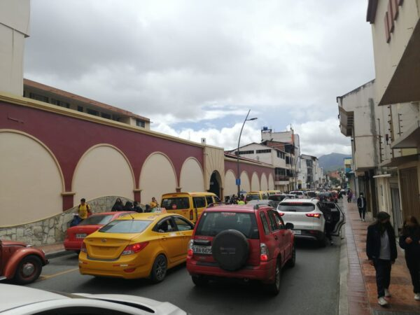
Dominio del problema
¿Alguna vez has llegado tarde a tu lugar de trabajo o centro educativo?
La hora pico, es un problema para la sociedad, y también, la principal causa de llamados de atención en la escuela y el trabajo.

Slide 3

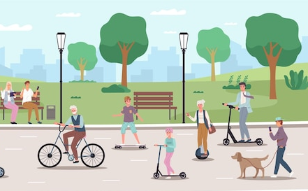
Dominio de la solución
Tú mejor opción para movilizarte
Poniendo a tú disposición dispositivos que te permitan llegar de manera rápida a cualquier lugar.
Ecológica, ágil y segura.

Slide 4




Desarrollo de la solución

Slide 5
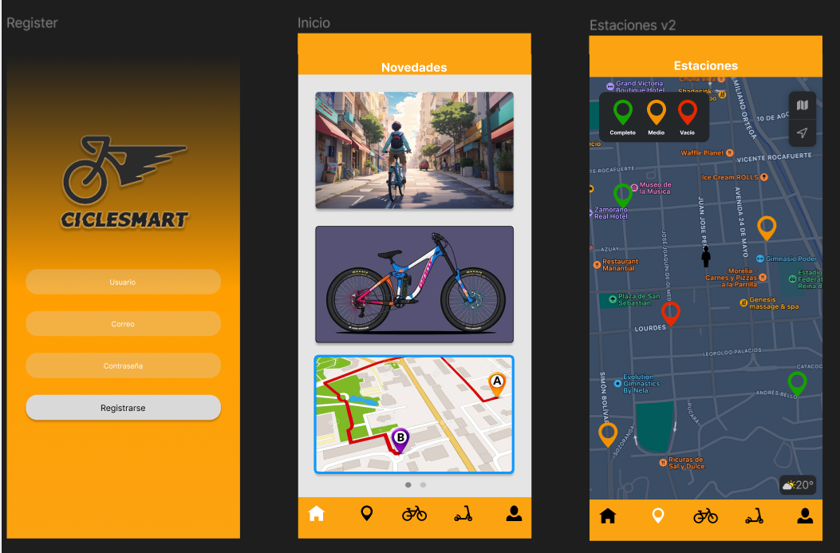
Desarrollo de la solución
Prototipo Inicial

Slide 6

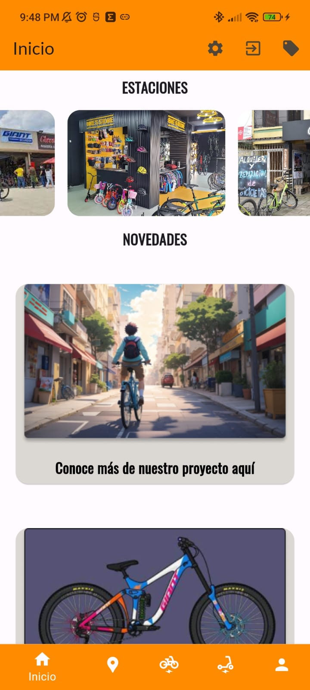
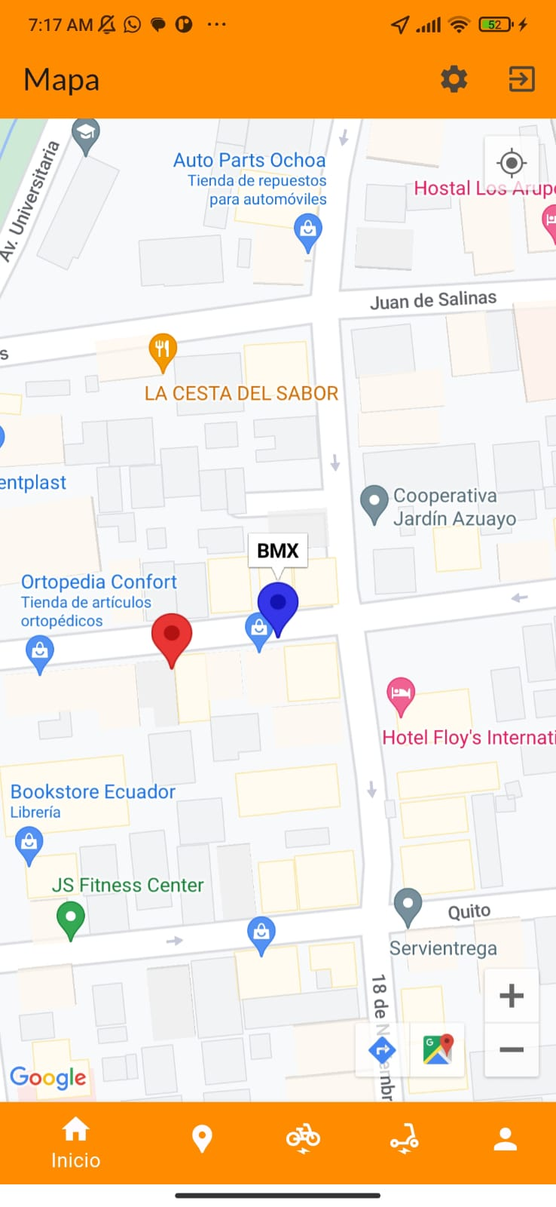
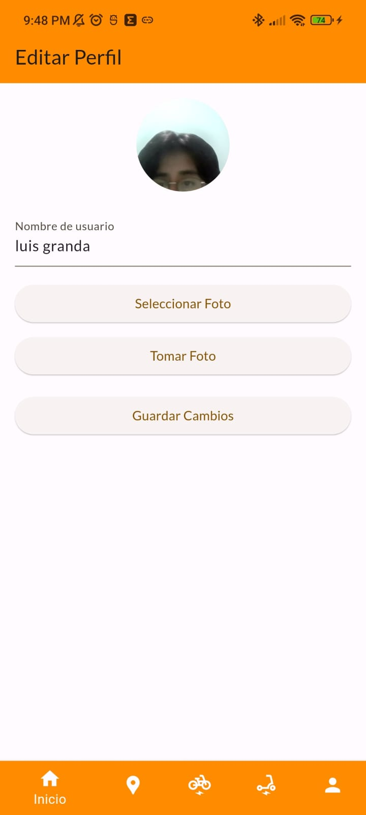
Desarrollo de la solución

Slide 7

Implementación y despliegue

Slide 8
LECCIONES APRENDIDAS
Comunicación Efectiva: La comunicación mejora la comprensión del equipo y evita malentendidos.
Planificación Detallada: La importancia de una planificación y tareas bien definidas facilitan el seguimiento del progreso.
Colaboración y Roles: Asignar roles y responsabilidades específicas promueve la colaboración eficiente.

Slide 9
RECOMENDACIONES
Mantenimiento de la Documentación: Priorizar la actualización constante de la documentación del proyecto.
Capacitación Continua: Fomentar la capacitación constante en nuevas tecnologías y herramientas.
Pruebas Rigurosas: Aumentar el énfasis en pruebas rigurosas para identificar y solucionar posibles problemas.

